Slide 1
Grzechem niszczę wspólnotę
Klasa V SP
Dziś jest 30.09.2013
Do wakacji pozostało 270 dni
Fot. Tła © VievApart – Fotolia.com

Slide 2
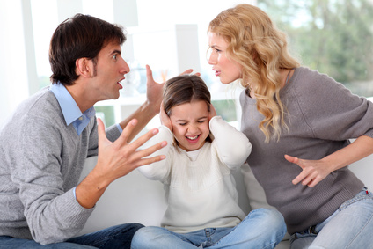
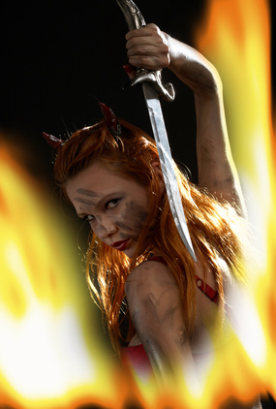
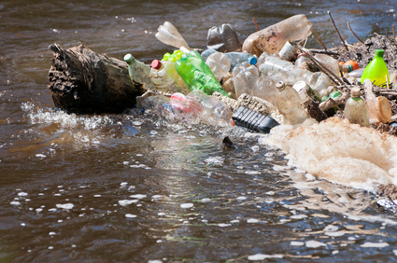
© goodluz - Fotolia.com
© DoctorKan - Fotolia.com
© Syda Productions - Fotolia.com
© Ariene - Fotolia.com

Slide 3
Uzupełnij
GRZECHY GŁÓWNE | POSTAWA
Gniew
 | uważa siebie za lepszego od innych
Nieumiarkowanie w jedzeniu i piciu
 | pragnienie posiadania rzeczy należących do innych
Nieczystość
 | brak chęci do pracy, nauki, modlitwy
 | pragnie więcej niż ma, nawet wówczas, gdy posiada bardzo dużo
Porozmawiajmy na temat. Podręcznik str. 28

Slide 4
Wieża Babel Podręcznik, str. 29

Slide 5
Co jest przyczyną konfliktów między ludźmi? Karta pracy, str. 9
Fot. © bptu - Fotolia.com

Slide 6
Co to jest zadośćuczynienie? Podręcznik, str. 30
Panu Bogu
i bliźniemu
Fot. © ks. Mirosław Matuszny
Fot. © Scott Griessel - Fotolia.com

Slide 7
Notatka
Historia o wieży Babel pokazuje, że grzech powoduje rozłam pomiędzy ludźmi. Jesteśmy wezwani jednak do tego, aby odbudowywać jedność, wybaczać sobie nawzajem i naprawiając popełnione zło.

